Slide 1


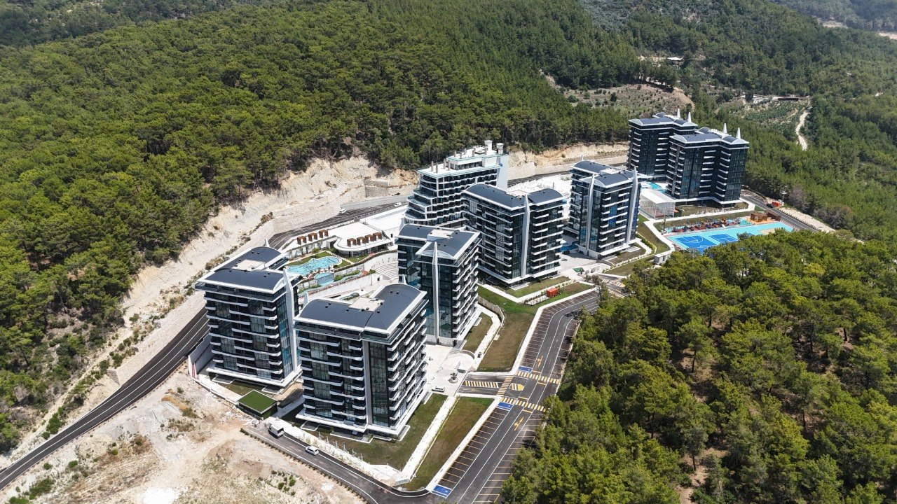
1Çatı
Ataberk Estate için Site ve Gayrimenkul Yönetimi ERP’si
WAMOCON tarafından geliştirildi
Tüm gayrimenkul operasyonlarınız tek çatı altında
NEW LEVEL PREMIUM • YÖNETİM ÖZETİ
769 bağımsız bölüm.
Tek yönetim görünümü.
1Çatı; finans, hizmet, belge, erişim ve iletişimi rol bazlı ve dört dilli tek operasyon modelinde birleştirir.
Daralan pazarda farkı hizmet kalitesi ve şeffaflık yaratır.
YÖNETİM İÇİN ÜÇ SONUÇ
01
Kontrol
Finans, hizmet ve erişim tek ekranda.
New Level Premium • Avsallar / Alanya
769 bağımsız bölüm • 52.000 m² • sahile 900 m • 5 yıldızlı otel
02
Güven
Dört dil, izlenebilir yetki, tek iletişim akışı.
SONRAKİ ADIM
Canlı demoya geçelim.
03
Ölçek
Yeni proje ve lokasyonlara hazır modüler yapı.
Bugün hazır olan yapıyı ve üretim kontrol listesini gerçek iş akışlarıyla birlikte inceleyelim.
769 bağımsız bölüm • 13 çalışma alanı • 6 rol • 4 dil • 19 eğitim videosu
5 € / kullanıcı / ay • WAMOCON işletim ve güvenlik desteği
Demo ve “Cati Training” hazır. Ödeme, mesajlaşma ve erişim kontrolü; sağlayıcı, hukuk ve UAT onaylarından sonra üretimde etkinleştirilir.
Özel ve gizlidir • Ataberk Estate • 11.07.2026
YÖNETİM TURUNU AÇ
Waleri Moretz • WAMOCON GmbH
Notes:
SAYIN FATİH BEY,
Zaman ayırdığınız için teşekkür ederim. Bu tek sayfada 1Çatı’nın yönetim açısından neyi değiştirdiğini, bugün hangi kapsamın hazır olduğunu ve bir sonraki kararın ne olması gerektiğini özetlemek istiyorum.
AÇILIŞ — 769 BAĞIMSIZ BÖLÜM, TEK YÖNETİM GÖRÜNÜMÜ
New Level Premium, İSKÂN ve işletmeye geçiş eşiğinde. 769 bağımsız bölüm ve farklı ülkelerde yaşayan malikler söz konusu olduğunda operasyonun karmaşıklığı hızla büyüyor. Ödeme durumları, açık borçlar, hizmet talepleri, belgeler, rezervasyonlar ve erişim hakları farklı araçlarda takip edildiğinde yönetimin tek ve güncel bir tabloya ulaşması zorlaşıyor.
1Çatı’nın temel vaadi bu dağınıklığı ortadan kaldırmaktır. Finans, hizmet, belge, erişim ve iletişim süreçlerini aynı veri ve yetki modeli üzerinde, rol bazlı ve dört dilli tek bir işletim sisteminde birleştirir.
NEDEN ŞİMDİ?
Pazar göstergeleri zamanlamayı açıklıyor. Türkiye’de yabancıya konut satışları 2025 yılında yüzde 9,4 düştü ve son dokuz yılın en düşük seviyesine indi. Buna rağmen Alanya, Rus alıcılar arasında dört yıldır üst üste birinci sırada. Türkiye’de WhatsApp kullanımı yüzde 88,6 seviyesinde; uluslararası gayrimenkul sektöründe yapay zekâ kullanımı ise yüzde 21’den yüzde 34’e yükseldi.
Yönetim açısından anlamı şu: Pazar daha seçici hale gelirken hızlı, şeffaf ve çok dilli hizmet artık yalnızca bir kolaylık değil, müşteri bağlılığını belirleyen bir rekabet unsurudur.
YÖNETİM İÇİN ÜÇ SONUÇ
Birincisi kontrol. Portföy ve rezervasyon süreçleri, bakiye ve aidatlar, hizmet talepleri, SLA süreleri ve saha görevleri tek görünümde izlenir. Finansal kayıtlar sonradan değiştirilemez; kritik işlemler denetim izinde kalır. Yönetim, finans, hizmet ve erişim durumunu aynı veri üzerinden okuyabilir.
İkincisi güven. TAPU, KYC ve sözleşmeler belge kasasında tutulur. Altı rol için çift erişim kontrolü uygulanır. WhatsApp, portal, e-posta ve SMS tek çalışma akışında birleştirilir. Türkçe, İngilizce, Almanca ve Rusça deneyim; uluslararası maliklerle iletişimi daha tutarlı ve izlenebilir hale getirir.
Üçüncüsü ölçek. Platform modüler, API öncelikli ve sağlayıcıdan bağımsızdır. Yüklenebilir web uygulaması olarak farklı cihazlarda çalışır; uygulama mağazasına bağımlı değildir. Kamuya açık ön kayıt alanı ve insan onayıyla çalışan iki yapay zekâ asistanı ekipleri destekler. Aynı temel, ileride yeni proje ve lokasyonlara uyarlanabilir.
KANIT — BUGÜN HAZIR OLAN KAPSAM
Alt banttaki rakamlar bir gelecek tahmini değil, mevcut demo kapsamının özetidir: referans projede 769 bağımsız bölüm, portalda 13 çalışma alanı, ince yetkilerle tanımlanmış 6 rol, 4 dil ve “Cati Training” içinde 19 eğitim videosu.
Teknoloji altyapısı kontrollü yapay zekâ, uygulama ve veritabanı düzeyinde erişim koruması, değiştirilemez finans kayıtları, güvenlik başlıkları ve 100’ün üzerinde test ile destekleniyor. Yapay zekâ önerir; nihai kararı her zaman yetkili kişi verir.
HAZIRLIK VE İŞLETME MODELİ
Bugün gördüğünüz sistem gerçekçi verilerle kullanılabilir bir demo ortamıdır. Temel platform ve “Cati Training” hazırdır. Ancak gerçek ödeme tahsilatı, canlı mesaj gönderimi ve fiziksel erişim komutları henüz üretimde açık değildir.
Bu işlevler; sağlayıcıların seçilmesi, sözleşmelerin ve API anahtarlarının sağlanması, hukuki onayların tamamlanması ve gerçek verilerle UAT sonrasında kontrollü biçimde etkinleştirilecektir. Bu ayrım, beklentiyi doğru yönetmek ve güvenli bir canlı geçiş sağlamak için önemlidir.
Teklif modeli kullanıcı başına aylık 5 avro bakım ve hizmet bedelidir; müteahhit için geliştirme bedeli öngörülmez. Harici sağlayıcı ve donanım kapsamları ayrıca onaylanır. WAMOCON geliştirme, servis, bakım ve güvenlik güncellemelerini üstlenir.
KAPANIŞ
Sağ tarafta bu sistemin tasarlandığı referans projeyi görüyorsunuz: Avsallar’daki New Level Premium; 769 bağımsız bölüm, 52.000 metrekare, sahile 900 metre mesafe ve 5 yıldızlı otel.
Fatih Bey, bir sonraki adımda sizi kısa yönetim turuna ve ardından gerçek iş akışlarıyla canlı demoya davet ediyorum. Böylece bugün hazır olan yapıyı ve üretime geçiş için birlikte onaylamamız gereken kontrol listesini doğrudan inceleyebiliriz.

